Slide 1
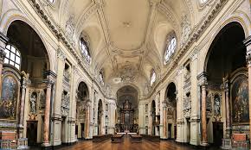
Katolinen kirkko
A.R

Slide 2

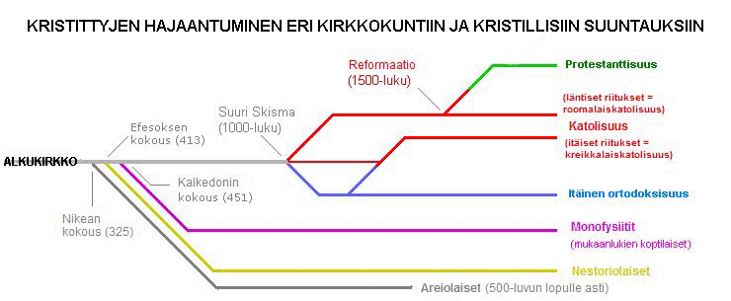
Katolisen kirkon historia
Katoliset katsovat kirkkonsa olevan ensimmäinen kirkko, jonka itse Jeesus perusti.
Vuonna 1054 Ortodoksinen kirkko irtaantui Katolisesta kirkosta.
Protestanttiset kirkot irtaantuivat Katolisesta 1500 luvulta alkaen.

Slide 3
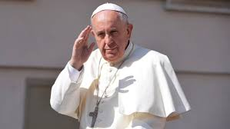
Paavi ja Vatikaani
Paavi on maailman kirkon ylin hengellinen johtaja
Paavi asuu ja hallitsee Vatikaanivaltiota, joka sijaitsee Roomassa
Paavilla on käytännössä rajaton valta Vatikaanivaltiossa ja hänellä on myös suuri valta koko katolisen kirkon toiminnassa
Vatikaanivaltiossa asuu n. 800 ihmistä

Slide 4
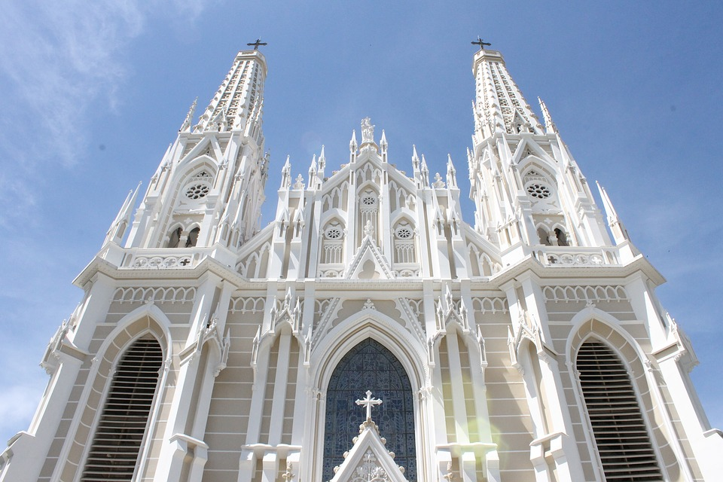
Katolinen kirkko nykyään
Katolinen kirkko on nykyään jäljellä olevista kristillisistä kirkoista suurin.
Maailman asukkaista 17,5 prosenttia ihmisistä kuuluu katoliseen kirkkoon.
Katollisessa kirkossa on yli 400 000 pappia.

Slide 5
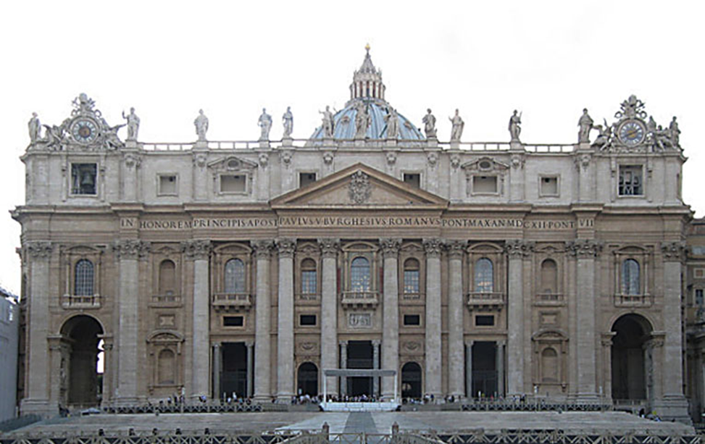
Uskontunnustus
Kaksi uskon päätotuutta ovat koko uskon perusta:
1. Jumala on kolmiyhteinen
2. Jeesus, Jumalan Poika, tosi Jumala ja tosi ihminen, eli maan päällä, kärsi ja kuoli täydellisenä uhrilahjana kaikkien ihmisen syntien sovittamiseksi ja nousi ylös kuolleista kuolemastaan kolmantena päivänä.
Uskontunnustus:
Minä uskon Jumalaan, Isään, Kaikkivaltiaaseen, taivaan ja maan Luojaan, ja Jeesukseen Kristukseen, Jumalan ainoaan Poikaan, meidän Herraamme, joka sikisi Pyhästä Hengestä, syntyi Neitsyt Mariasta, kärsi Pontius Pilatuksen aikana, ristiinnaulittiin, kuoli ja haudattiin, astui alas tuonelaan, nousi kolmantena päivänä kuolleista, astui ylös taivaisiin, istuu Jumalan, Isän, Kaikkivaltiaan, oikealla puolella ja on sieltä tuleva tuomitsemaan eläviä ja kuolleita. Ja Pyhään Henkeen, pyhän katolisen kirkon, pyhäin yhteyden, syntien anteeksiantamisen, ruumiin ylösnousemisen ja iankaikkisen elämän. Aamen

Slide 6

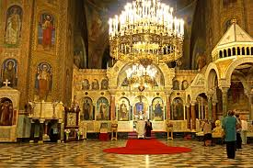
Kuvia katolisesta kirkosta

Slide 7
https://fi.wikipedia.org/wiki/Katolinen_kirkko
https://fi.wikipedia.org/wiki/Paavi
https://fi.wikipedia.org/wiki/Vatikaanivaltio

